Slide 1
Грађанске кодификације

Slide 2
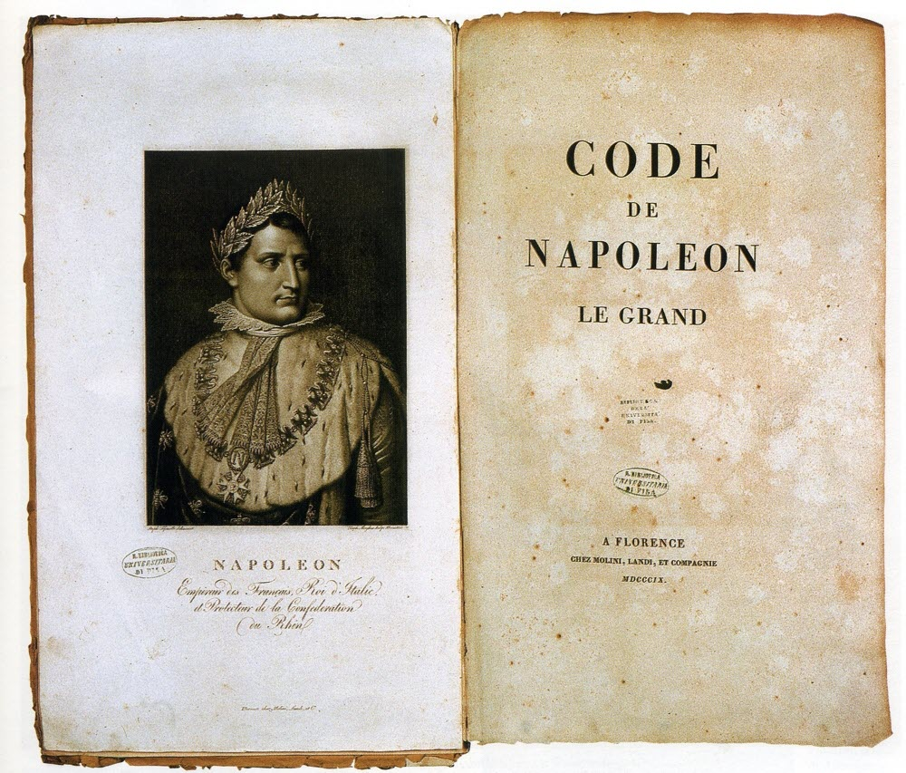
Code Civil
„Моја права слава није у томе што сам добио четрдесет битака, Ватерло ће избрисати сећање на толике победе. Оно што ништа неће избристи, што ће вечно живети, то је мој Code Civil“
Наполеонове речи изговорене на Светој Јелени за време прогнанства

Slide 3
питања
1. Ко је творац Code Civil и када је донет?
2. Објасните како је текао рад на изради грађанског законика Француске.
3. Шта је Droit intermediare-прелазно право?
4. Која систематика у распореду материје је заступљена код Code Civil?
5. Какав је језик и стил Француског грађанског законика?
6. Колико је језички стил законика омогућио да се врше измене односно да се норме прилагоде друштвеној стварности?

Slide 4
питања
7. Чл. 544 утврђен је апсолутни карактер права својине
„Својина је право да се ужива и располаже на најапсолутнији начин, изузев онога који је забрањен законима и уредбама“
Да ли овакав концепт права својине одговара римском схватању права својине?
8. Објасните шта карактерише норме Законика у области породичног и наследног права.
Да ли је у овој материји био изражен лични утицај самог Наполеона?

Slide 5
питања
9. Чл. 1384 „сваки човеков чин којим се другом проузрокује штета обавезује оног чијом је кривицом штета настала да је надокнади“
Судска пракса је из овог члана развила правило о објективној одговорности
Шта је објективна одговорност?
Шта је субјективна одговорност?
10. Теорија злоупотребе права
Теорију је развила судска пракса. Њоме се ограничава апсолутизам приватног власника гарантован чл. 544 „да са својим стварима поступа по свом нахођењу“
Да ли ова теорија одговара тзв. теорији о забрани шиканирања или ad аemulationem римског права? ( О теорији ad аemulationem видите стр. 195 Римско право)

Slide 6
питања
11. Да ли су вршене измене Француског грађанског законика?
У којим областима је вршена измена Законика?
12. Францауски грађански законик је институтима приватне својине, слободе уговарања, одговорности на основу кривице допринео формирању европског континенталног права
Наведите неке од земаља где је Француски грађански законик извршио утицај на грађанско право и на доношење грађанских кодификација?

Slide 7
Питања
1. Шта је подразумевао конецепт кодификација XVIII века?
2. Објасните став владара у погледу доношења грађанских кодификација.
3. На којим основама су настале велике буржоаске кодификације грађанског права?
4. Шта је Codex Maximilianeus Bavaricus Civilis?
5. На којим принципима се заснивала кодификација Фридриха II Великог?
6. Објасните настанак грађанске кодификације у Хабзбуршкој монархији.

